Slide 1


简单
VISION PLAN
专注
二维码读取方案
共创
共赢

Slide 2

01
项目描述
02
项目验证
目录
03
配置清单
04
逻辑流程
CONTENTS
05
评估结果&注意事项
06
售后服务

Slide 3
01
项目描述
●码材质：金属
●码类型：二维码
●识别范围(mm * mm)：240.0 * 100.0
●码尺寸(mm * mm)：200*50
●最小单元格尺寸(mil)：10
●最大工作距离(mm)：不限制
●最小工作距离(mm)：不限制
●每秒拍照次数(pcs/s)：1
●单次拍照识别码数量(pcs)：2
●读码时产品运动速度(m/s)：0
●工作距离(mm)：125
方案布局图占位符
方案布局图

Slide 4
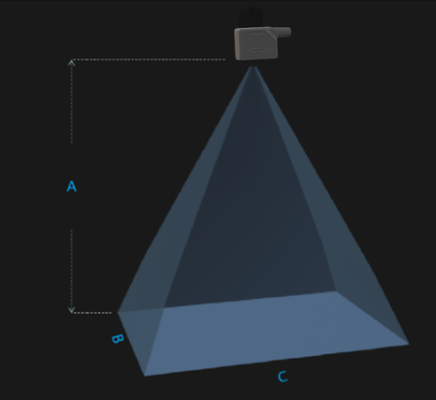
02
项目验证
参数名称 | 参数值
读码器型号 | R7200MG-00C-NGG01
读码器类型 | 读码器
读码器分辨率 | 5440 * 3648
支持码类型: 一维码 | Code39；Code93；Code128；CodaBar；EAN8；EAN13；UPCA；UPCE；ITF25；zofS（Industrial2ofS），standard259；G53-128等；二维码：QR/DataMatrix/Micro QR/G51DM/G51QR/Vericode等）；码质量评价：（ISO/IEC29116/AIM-DPM）；ISO/IEC15415；ISO/IEC15416）
通信接口 | SDK，TCP Client，TCP Server，FTP，RS232，Profinet、Modbus、EtherNet/IP、MC（SLMP）、FINS/UDP、FINS/TCP
镜头型号 | MT2528X
镜头品牌 | 大华/dahua
镜头焦距 | 25mm
镜头接口 | C
A(工作距离) = 125mm, B(识别范围宽度) = 156.9mm, C(识别范围长度) = 234mm
视野图

Slide 5
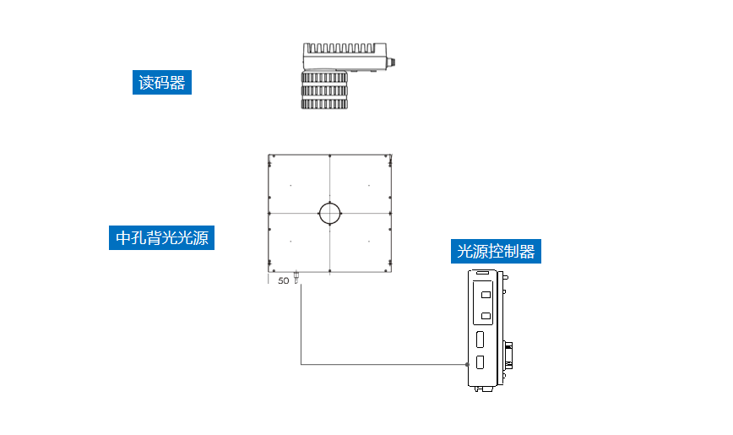
03
配置清单
系
统
构
成

Slide 6
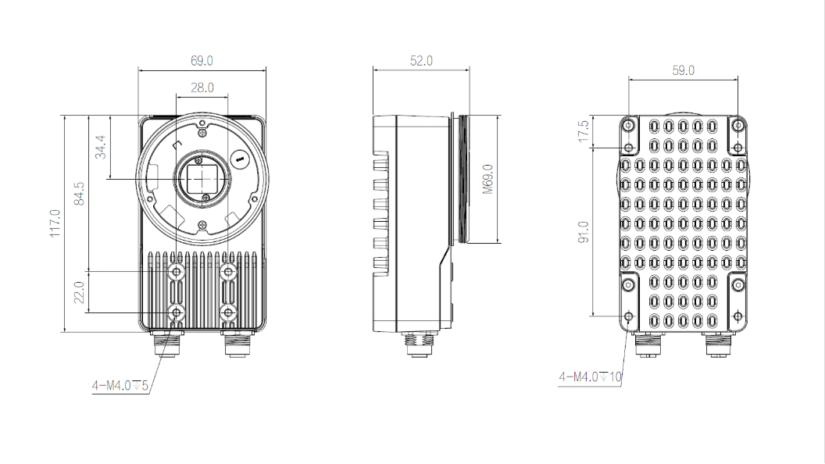
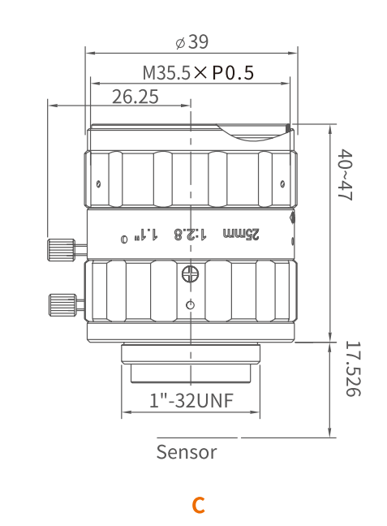
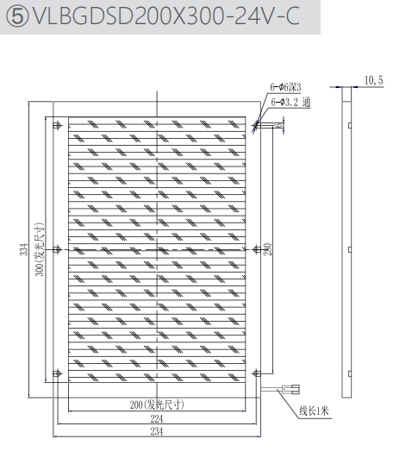
03
配置清单
相机尺寸图
光源尺寸图
镜头尺寸图

Slide 7
03
配置清单
序号 | 名称 | 型号 | 单位 | 数量 | 厂家
1 | 读码器 | R7200MG-00C-NGG01 | 台 | 1 | 大华/dahua
2 | 镜头 | MT2528X | 个 | 1 | 大华/dahua
3 | 光源 | VLBGDSD200X300-24V-C | 个 | 1 | 纬朗/VLight
4 | 软件 | 大华EasyID | 套 | 1 | dahua

Slide 8
04
逻辑流程
# 逻辑流程
## 图像采集
- **相机参数设置**
- 曝光时间：根据金属材质反光特性，设置适中曝光时间（如5000us），避免过曝或欠曝
- 增益：设置为12，平衡亮度与噪点
- 帧率：设置为1fps，匹配每秒拍照频率
- 补光灯配置：启用内置补光灯，设置为高频闪模式，减少金属反光干扰
- **光源控制**
- 使用环形LED光源，确保二维码区域均匀照明
- 调整光源亮度至中等水平（避免过亮导致反光过强）
## 预处理
- **图像预处理配置**
- 第一次预处理：中值滤波（3x3），去除噪点
- 第二次预处理：锐化（3x3），增强二维码边缘对比度
- 第三次预处理：禁用（无需额外处理）
## 二维码识别
- **读码配置**
- 二维码类型选择：QR码（支持ISO/IEC 18004标准）
- 最大读码数量：设置为2，匹配单次识别需求
- 读码模式：标准模式（平衡速度与准确性）
- 预处理使能：开启，应用上述预处理步骤
- 自动亮度训练：启用，ROI区域覆盖二维码位置（240x100mm范围）
- **高级配置**
- 极性：任意（适应黑码/白码）
- 质量评价：启用ISO15416标准，设定OK等级为B及以上
## 结果处理
- **结果过滤**
- 重复码过滤：按帧过滤，避免重复识别
- 码值长度验证：设置最小长度为10字符，最大长度为256字符
- 输出格式：自定义格式（码类型+数据+质量评分）

Slide 9
04
逻辑流程
## 通信处理
- **以太网传输**
- 传输使能：开启
- 网络模式：TCP服务器
- 端口号：5000（自定义）
- 结果输出条件：读码成功时输出
- **IO信号配置**
- 读码成功输出：脉冲信号（宽度500ms），触发外部设备
## 统计处理
- **数据记录**
- 启用统计功能，记录每小时识别成功率（目标≥99%）
- 导出识别失败图像（JPEG格式），用于后续分析
- 质量评价日志：保存ISO15416评分数据，监控码质量趋势

Slide 10
05
评估结果&注意事项
05 评估结果 & 注意事项
现场环境
相机安装
物料一致性
风险点：金属材质反光可能导致图像过曝或欠曝
解决方案：调整光源角度为45°斜射，搭配漫射板降低反光干扰
风险点：工作距离125mm易受机械振动导致焦距偏移
解决方案：采用防震支架+安装后3D标定校准，定期复核焦平面
风险点：二维码位置公差超出±0.5mm时识别率下降
解决方案：在EasyID软件中启用亚像素定位补偿功能，设置±1.2mm容差范围

Slide 11

06
售后服务
该设备上线后使用初期，我们会派专人进行全程跟踪；
处理解决可能发生的设备异常；
对现场人员进行培训指导；
设备调试完成后：售后服务一年；
若客户提出设备升级需求，我们会及时为您提供升级新方案。

Slide 12





机器视觉方案提供商
0535-2162897
www.ytzrtx.com
image@ytzrtx.com
山东省烟台市经济技术开发区泰山路86号内1号

